Slide 1

Gépírás
By Polyák Alex János

Slide 2
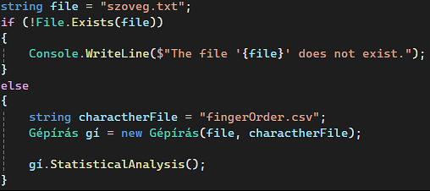
Megállapítjuk hogy a szoveg.txt létezik-e.

Slide 3
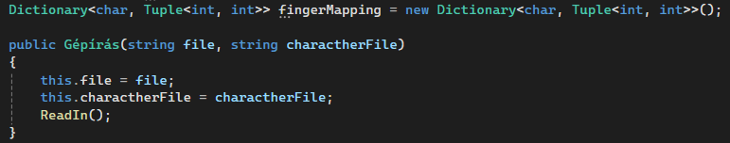
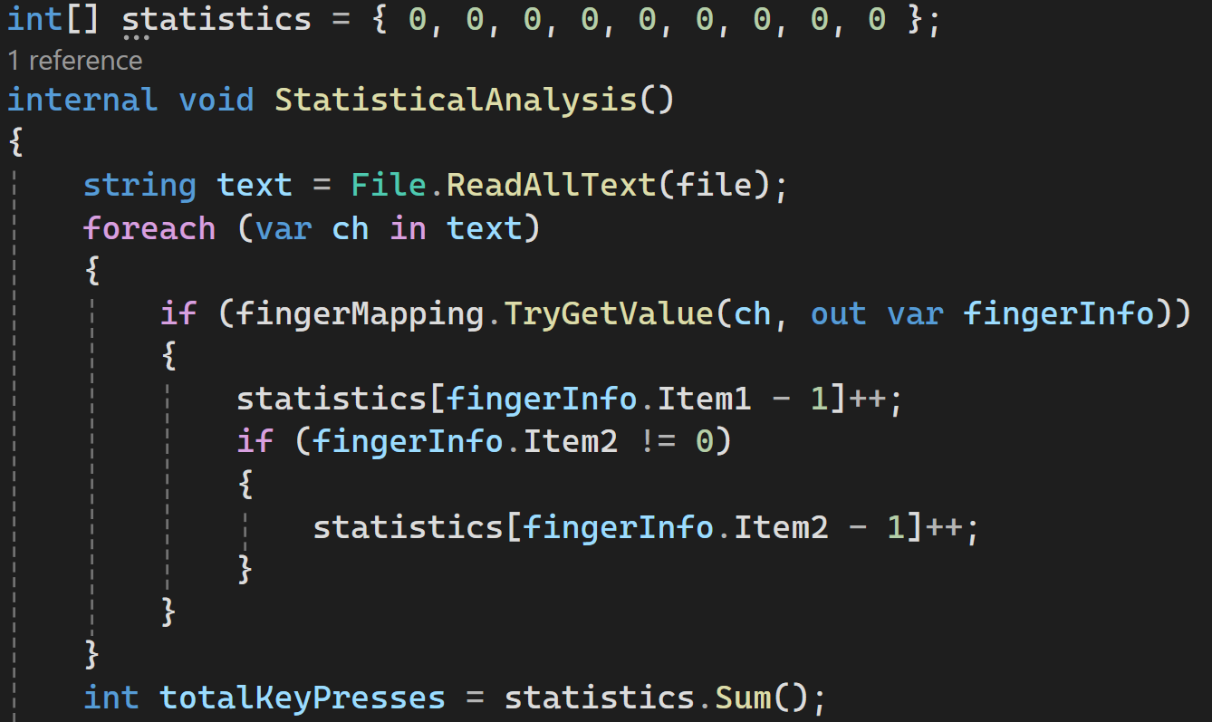

Slide 4
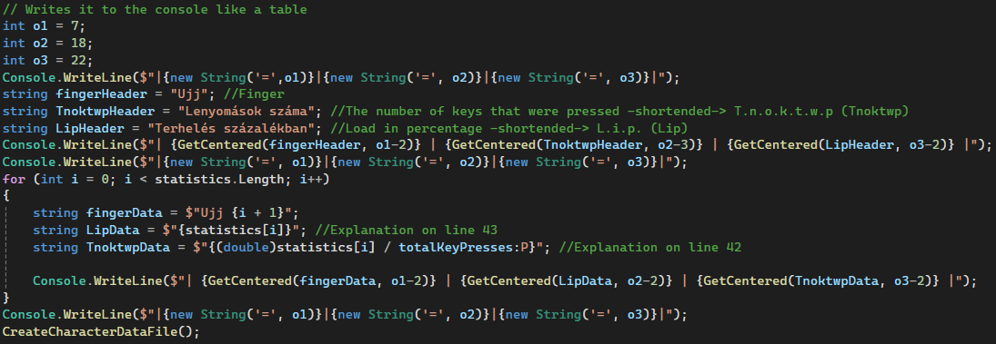
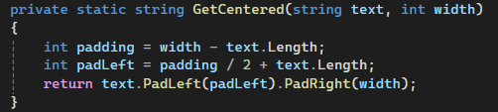

Slide 5
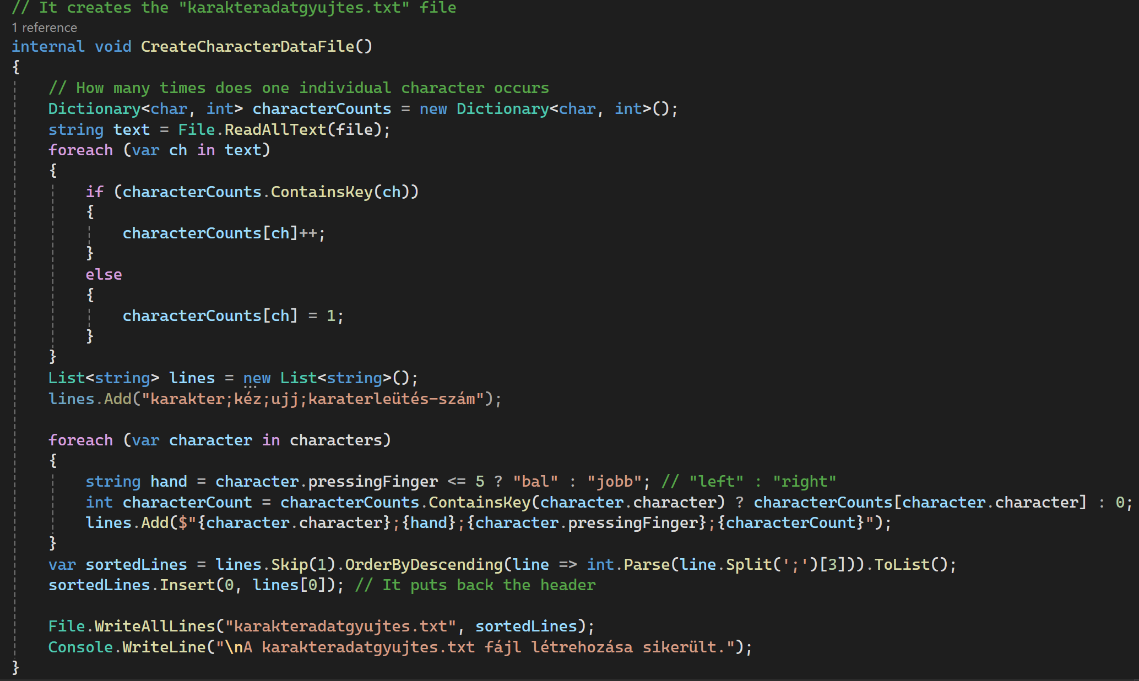

Slide 6
Köszönöm a figyelmet.

